Slide 1
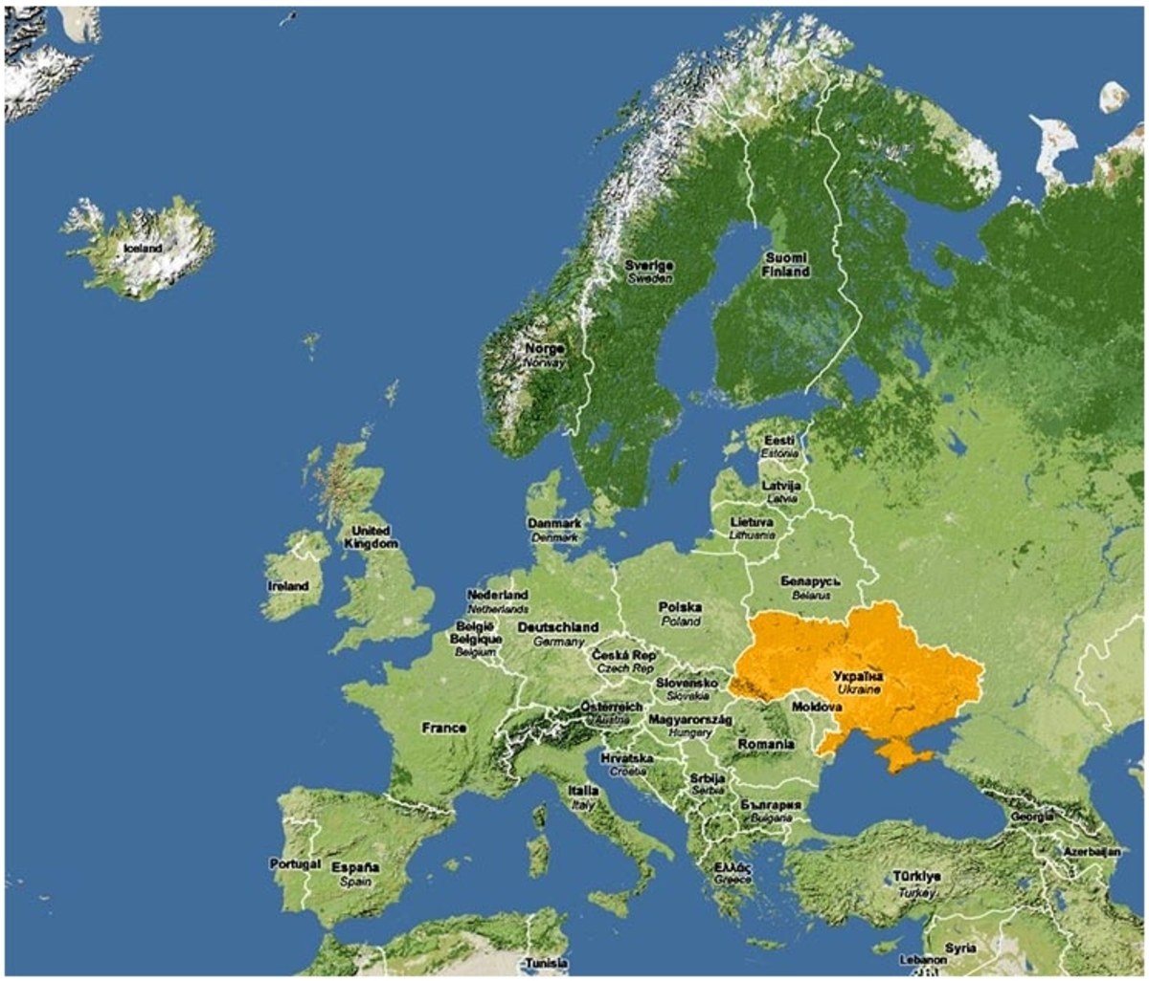
Національні меншини населення України

Slide 2
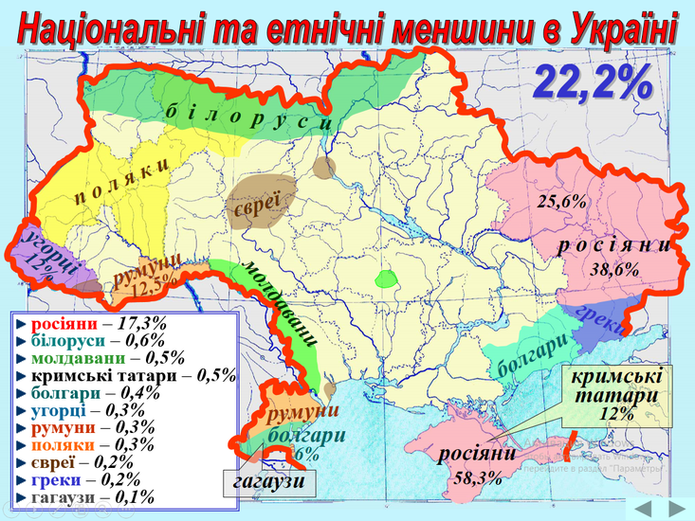
В Україні живуть 22,2 % людей, які належать до інших національностей. Це національні меншини (представники націй, що мають свої історичні землі за межами України) та етнічні меншини (їхня історична батьківщина розташована в сучасних кордонах нашої держави). Найбільші національні й етнічні меншини.

Slide 3
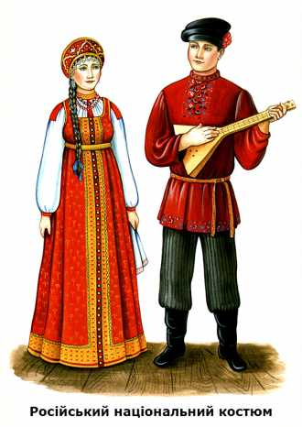
Росіяни
Найчисельнішою національною меншиною є росіяни. Вони становлять 17,3 % від усього населення України. Це найбільша російська діаспора у світі та найбільша національна меншина в Європі.
Сучасна етнічна група росіян в Україні сформувалася переважно до середини ХХ ст. через міграції з ближніх до України територій Росії. Також радянська влада організувала масове переселення росіян на місце вимерлих українців після голодоморів, до Криму – після депортації кримських татар. Чималий вплив справила післявоєнна відбудова підприємств, коли за оргнабором прибували робітники в основному з Росії. У подальші роки тривало переселення росіян у промислові райони та великі міста України.

Slide 4
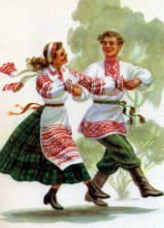
Білоруси
Білоруси – друга за чисельністю національна меншина в Україні (0,6 % від загальної кількості населення держави). Вони компактно розселялися ще з XVIII ст. на Чернігівщині, Волині, Київщині. Також білоруси є в усіх великих містах. В Україні діє Всеукраїнська спілка білорусів, мета якої – сприяти збереженню національної, культурної, мовної, релігійної самобутності білоруської громади України. Працюють білоруські недільні школи, виходить кілька місцевих газет білоруською мовою. Видатною українкою білоруського походження є поетеса, діячка ОУН Олена Теліга.

Slide 5
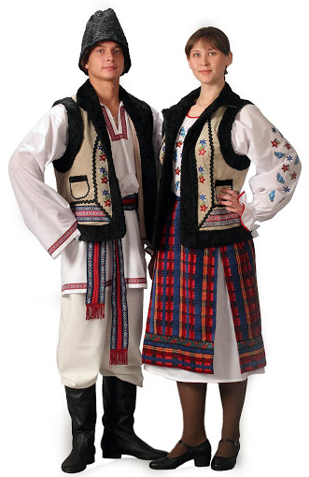
Молдовани
Молдавани становлять 0,5 % населення України. Їхня спільнота формувалася на українських землях упродовж століть від часів Київської Русі, коли на Галичині їхня частка була істотною. Масове переселення молдаван на українські землі (на Буковину) через турецькі репресії починається з XVI ст. А через століття їхні поселення виникають у межиріччі Дністра та Південного Бугу. Утім основним осередком розселення молдаван була Бессарабія, особливо після її входження до складу Росії. Нині молдавани в основному концентруються в районах їхнього традиційного розселення: на Буковині (9 %) та Одещині (5,5 %). Є молдавські села на Миколаївщині (1,3 %) й Кіровоградщині (0,9 %). Триває процес національно-культурного відродження молдаван. Молдавське походження має видатний український церковний діяч XVII ст. Петро Могила.

Slide 6
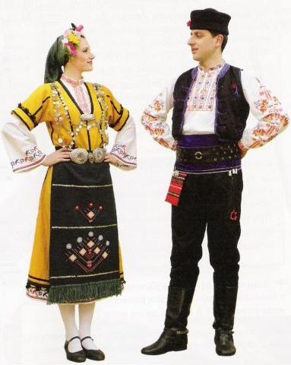
Болгари
Три чверті всіх болгар в Україні проживає у Південній Бессарабії на Одещині. Вони становлять понад 0,4 % населення. В окремих районах болгари є абсолютною більшістю. Другий центр їхньої концентрації – південь Запорізької області. Болгари з’явилися в Україні на зламі XVIII–XIX ст., утікаючи від Османської імперії, та після російсько-турецьких війн. Прибувши сюди, болгари заснували місто Болград, десятки сіл. Пізніше, у середині ХІХ ст., вони одержали землі у Приазов’ї. У незалежній Україні болгари мають змогу навчатися рідною мовою в школах і вищих навчальних закладах. У місцях їхнього компактного проживання організовано трансляцію болгарською мовою радіо- і телепередач. Розгорнули свою діяльність численні колективи художньої самодіяльності, які представляють культурно-мистецькі традиції болгарського народу.

Slide 7
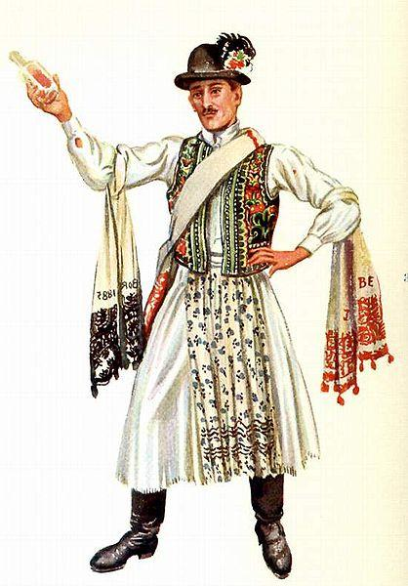
Угорці
Угорці в межах сучасних земель України проживають з IX ст. на Закарпатті, де нині становлять 12 % населення області. Тривале сусідство угорців і русинів призвело до мовно-культурного взаємовпливу. У період так званої мадяризації XIX – початку ХХ ст. особливо сильного угорського впливу зазнали мова, побут, фольклор, музика Закарпаття. В Україні існує ціла система культурних і освітніх угорських закладів, видавництв, засобів масової інформації, громадських об’єднань.

Slide 8
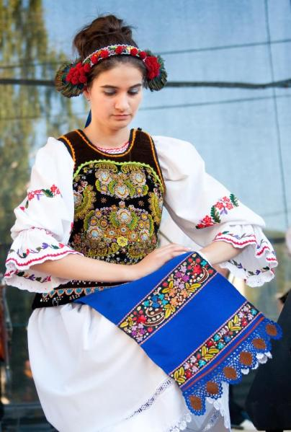
Румуни
Румуни в Україні проживають переважно на Буковині, де їх сконцентровано понад 95 %. Румунські поселення тут відомі з ХVІ ст. Поселенці брали участь у гайдамацьких повстаннях. Після захоплення Румунією Південної Бессарабії там також зросла кількість румунів. Нині у Чернівецькій області румуни становлять 12,5 % населення області. Серед румунів 92 % визнали рідною мовою румунську. Це шоста за поширенням мова в Україні. Також румуни мають у Чернівецькій області певну культурну автономію. У Чернівцях виходять румунською мовою 12 обласних газет. Окреме видавництво випускає видання румунською мовою. Існують початкові й середні школи з румунською мовою викладання, діють самодіяльні гуртки румунської пісні, танцю тощо.

Slide 9
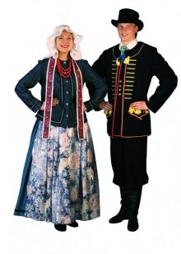
Поляки
Розселення поляків в Україні історично пов’язане насамперед із Галичиною та Правобережною Україною. Саме тут існували найчисельніші польські громади. Польська колонізація українських земель тривала з ХІV ст., коли було загарбане Галицько-Волинське князівство й почалося окатоличування населення. З середини XVI ст. посилилося переселення польських селян і міської бідноти на західноукраїнські землі. Наприкінці XVIII ст. багато поляків жили вже по всій Правобережній Україні. У цей період вони становили більшість серед панівної поміщицької верхівки, католицького духовенства, службовців, міщан і селян. Після Другої світової війни чисельність польського населення в Україні стрімко скоротилася. Тоді згідно з угодами між Польщею і СРСР 91,6 % поляків було примусово виселено із західних областей, як і українців – з території Польщі. Нині нечисельні польські громади збереглися на Житомирщині (3,5 % населення області), Хмельниччині (1,6 %) та Львівщині (0,7 %).

Slide 10
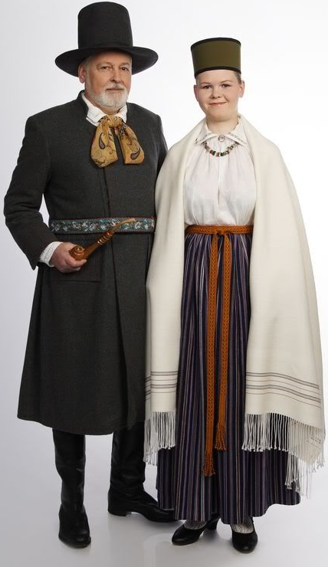
Євреї
На території сучасної України за часів Київської Русі існували громади слов’яномовних євреїв. У ХVІ–ХVІІ ст. в Україні оселилися європейські євреї, вихідці з Польщі, які говорили мовою германської групи індоєвропейської сім’ї – ідиш. Після другого і третього поділів Польщі й запровадження царизмом у 1796 р. дискримінаційної смуги осілості відбулося штучне скупчення євреїв у містечках Правобережної України. У ХХ ст. кількість євреїв в Україні стрімко скорочувалася через геноцид під час нацистської окупації, воєнну евакуацію, велику хвилю еміграції до Ізраїля і США. Нині найбільше єврейського населення живе в Одесі, Чернівцях, маленьких містечках Житомирської, Вінницької, Хмельницької, Тернопільської, Закарпатської областей, у місті Києві. Вихідцями з України є єврейський письменник Шолом Алейхем, одна з засновників держави Ізраїль Голда Меїр, видатний фізик Абрам Йоффе.

Slide 11
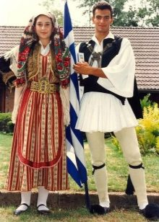
Греки
Греки в Україні живуть у Приазов’ї. Їхнє переселення в ці райони почалося з VІ ст. до н. е. з давньогрецьких міст-колоній у Криму. Найбільше грецького населення переселилося з Криму наприкінці 1770 р. після проголошення його незалежним ханством. Утікаючи від турецької навали, греки заснували на березі моря місто Маріуполь і 22 села навколо нього. Із Криму до Приазов’я вони привезли багато назв: Гурзуф, Ялта, Карань, Ласпі. Грецьке походження мають видатний український живописець Архип Куїнджі, учений Василь Каразін, футболіст Євген Хачеріді.

